Slide 1
Convención de la Haya sobre Apostilla
Primer documento
UNIDAD 7
ACTIVIDAD 1
Instrucciones: De lectura a las páginas 113-120 del Tomo 2 del libro de Mansilla y Mejía, además consulte la sección electrónica “Apostilla” de La Conferencia de La Haya. Caso práctico.
Caso: Ana, quien acaba de concluir la Licenciatura en Derecho, encontró una oportunidad de aplicar para una beca de posgrado en Venezuela, para ello le solicitan diversos documentos uno de ellos es su título de Licenciatura, expedido por la Universidad Nacional Autónoma de México, persona en la Ciudad de México acude ante usted, que es la autoridad competente (____________________________________) indique en la línea quien es la autoridad, para realizar apostilla del Título universitario, además en el mismo acto le solicita que le sea apostillado también un documento que le fue expedido por un Cónsul.
Título de Licenciatura UNAM
.
.

Slide 2
Convención de la Haya sobre Apostilla
Primer documento
UNIDAD 7
ACTIVIDAD 1
APOSTILLE (Convention de La Haye du 5 octobre 1961)
1. País: Country / Pays :
El presente documento público This public document / Le présent acte public
2. ha sido firmado por has been signed by a été signé par
3. quien actúa en calidad de acting in the capacity of agissant en qualité de
4. y está revestido del sello / timbre de bears the seal / stamp of est revêtu du sceau / timbre de
Certificado Certified / Attesté
5. en at / à |  | 6. el día the / le
7. por by / par
8. bajo el número Nº sous nº
9. Sello / timbre: Seal / stamp: Sceau / timbre : |  | 10. Firma: Signature: Signature :

Slide 3
Convención de la Haya sobre Apostilla
Segundo documento
UNIDAD 7
ACTIVIDAD 1
Instrucciones: De lectura a las páginas 113-120 del Tomo 2 del libro de Mansilla y Mejía, además consulte la sección electrónica “Apostilla” de La Conferencia de La Haya. Caso práctico.
Caso: Ana, quien acaba de concluir la Licenciatura en Derecho, encontró una oportunidad de aplicar para una beca de posgrado en Venezuela, para ello le solicitan diversos documentos uno de ellos es su título de Licenciatura, expedido por la Universidad Nacional Autónoma de México, persona en la Ciudad de México acude ante usted, que es la autoridad competente (____________________________________) indique en la línea quien es la autoridad, para realizar apostilla del Título universitario, además en el mismo acto le solicita que le sea apostillado también un documento que le fue expedido por un Cónsul.
Título de Licenciatura UNAM
.
.

Slide 4
Convención de la Haya sobre Apostilla
Segundo documento
UNIDAD 7
ACTIVIDAD 1
APOSTILLE (Convention de La Haye du 5 octobre 1961)
1. País: Country / Pays :
El presente documento público This public document / Le présent acte public
2. ha sido firmado por has been signed by a été signé par
3. quien actúa en calidad de acting in the capacity of agissant en qualité de
4. y está revestido del sello / timbre de bears the seal / stamp of est revêtu du sceau / timbre de
Certificado Certified / Attesté
5. en at / à |  | 6. el día the / le
7. por by / par
8. bajo el número Nº sous nº
9. Sello / timbre: Seal / stamp: Sceau / timbre : |  | 10. Firma: Signature: Signature :

Slide 5
Cartas Rogatorias
UNIDAD 7
ACTIVIDAD 2
Instrucciones: De lectura a las páginas 121-120 del Tomo 2 del libro de Mansilla y Mejía, además lea la Convención sobre Exhortos y Cartas Rogatorias y su Protocolo y complemente el siguiente esquema.
Cartas rogatorias
Documentos que deben acompañar al exhorto
Vías para tramitarlas
Gastos y costas
Incumplimiento

Slide 6
Convención Interamericana sobre Competencia en la Esfera Internacional para la Eficacia Extraterritorial de la Sentencias Extranjeras
UNIDAD 7
ACTIVIDAD 3
Acciones | Explique a qué se refiere
Naturaleza patrimonial
Contra sociedades
Contra sucursales
Fueros irrenunciables
Reales sobre inmuebles
Contratos mercantiles internacionales
Declaración de México

Slide 7
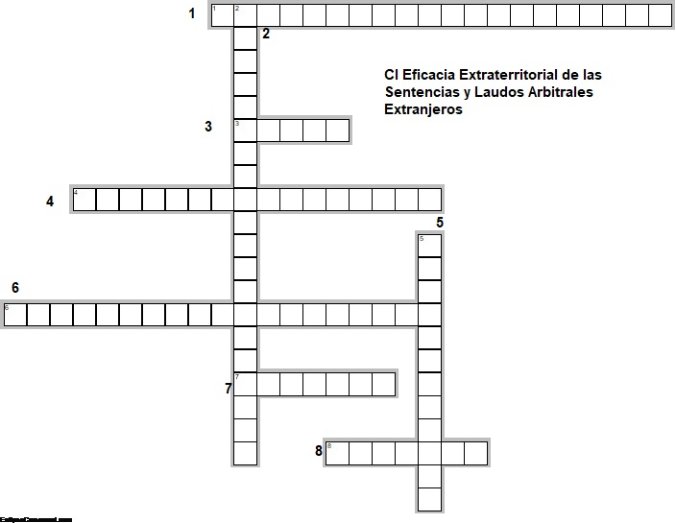
UNIDAD 7
ACTIVIDAD 4
Horizontales
1. Tipo de sentencia prevista en la Convención
3. Materia que contempla para ejecución de sentencias la Convención
4. Aceptar o no la ejecución de Sentencias Extranjeras constituye un:
6. La excluye la Convención
7. En relación con el artículo 1 México manifestó:
8. Cuando sea imposible la ejecución total de la sentencia se puede pedir, de acuerdo con el artículo 4 de la Convención la ejecución:
Vertical
2. Las normas y sentencias dictadas en un Estado, sólo pueden ser ejecutadas en el territorio en que se emitieron, por lo que su ejecución en otro Estado sólo puede realizarse si tal Estado lo autoriza.
5. Requisito indispensable contenido en el artículo 2 de la Convención

